Slide 1
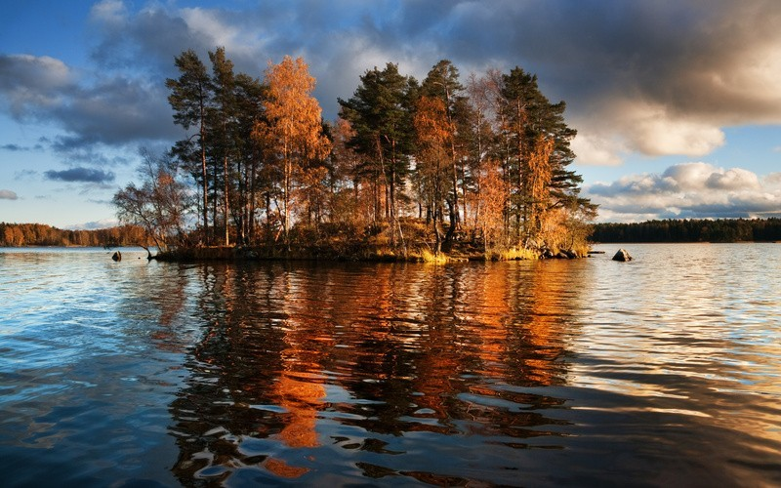
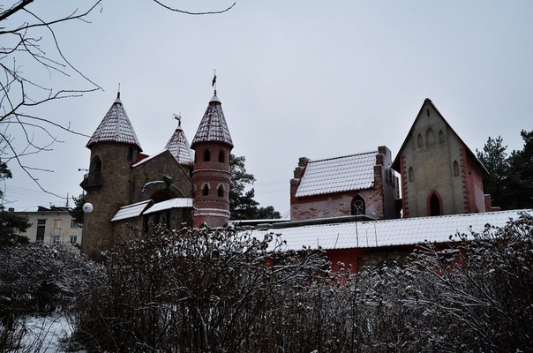
Судьба моей семьи в истории ленинградской области
Аршинова Екатерина, МБОУ «СОШ №2». Сосновый Бор.

Slide 2
Что для меня значит семья
Очевиден тот факт, что мировая история состоит из истории государств. Но не все задумываются о том, что история самого государства строится не из великих личностей, стоит не на плечах отдельно взятых людей. Народ – творец истории. У каждой семьи есть своя история, своё семейное древо. На первый взгляд вклад отдельно взятой семьи в истории целой страны незначителен. Но сколько таких семей в России, в мире? Начинается все с малой Родины. Здесь мы впервые познаем мир, открываем взгляд на многие значимые в нашей жизни вещи, знакомимся с природой. Нет спора, что формирование нравственных взглядов, а отсюда и личности, напрямую зависит от семьи. Я действительно горжусь своей семьей. Да и мне есть за что!

Slide 3
Мой дедушка - Строгий Юрий Иванович
Родился 10 февраля 1937 года в Ораниенбауме. Детство запомнил, как страшную часть своей жизни, ведь началась война. Первый день войны не предвещал беды для на тот момент еще маленького четырёхлетнего мальчика. Спокойствие нарушил страшный гул- летели фашистские самолёты…
Дома были только мать, дедушка и его брат. В городе началась паника, на улицы не пускали, так как начались взрывы бомб. Каждый раз в страхе приходилось убегать в бомбоубежище. В конце сентября 1941 года удалось переехать в Ленинград к бабушке. И здесь началось такое что никому не пожелаешь. Несколько раз в день приходилось бегать в убежище, выходить на улицу можно было только ночью, было более спокойно…
Запасов продовольствия не было. Стали выдавать только по сто граммов хлеба, которого бывало не было. Начались болезни:дистрофия,водянка,выпадали зубы. Это было очень страшно.
Однажды в тёплый летний день сидели с братом на подоконнике и внезапно раздался мощный взрыв во дворе. Он был такой силы, что выбило оконную раму и они с братом оказались у противоположной стены. Мать бросилась к ним и окровавленных, с порезами от стёкол унесла в бомбоубежище. Они были контужены и потеряли речь, стали заикаться. Через неделю заикание прошло, а у брата осталось на всю жизнь.

Slide 4
Когда открыли Дорогу жизни, их эвакуировали по Ладожскому озеру, но в это время началась бомбёжка. Одна из бомб попала в их баржу и она начала медленно тонуть. Поднялась паника, но тут подошли военные катера, которые забрали их. Из Кировской области, где жили до окончания войны, вернулись в Ораненбаум. В Ленинград возвращаться не захотели.
После войны 4 года отслужил в армии в Германии. После возвращения в Санкт-Петербург поступил в электро-медицинский техникум, который успешно окончил. Затем в 1967 году пригласили в Сосновый Бор, где работал инженером на КИП(контрольно-измерительный аппарат).Затем пошел преподавателем в ПТУ №36,но в скором времени вернулся на работу инженером, где оставался до пенсии.

Slide 6
Моя бабушка - Бахвалова Любовь Тарасовна
Родилась в городе Ломоносов 25 июня 1950 года.Ходила в детский сад, также в 1957 году поступила в певый класс. В 11 лет начались упорные занятия спортивной гимнастикой. В 1967 году закончила 10 классов в школе на отлично. Поступила в университет физической культуры,спорта и здоровья имени П.Ф .Лесгафта,который также закончила успешно в 1971 году.
В 1970 становится мастером спорта .С 1971 по 1974 работает преподавателем физической культуры. Возвращается в Ломоносов, где работает на швейной фабрике инстуктором по производственной гимнастике.
В 1975 году переезжает в Санкт-Петербург, где устраивается работать в школу. В спортивной работе школа неоднократно занимала призовые места,а так же была очень активной. В 2009 году ушла на пенсию.
Занимается спортом даже сейчас, любит работать в деревне, а также сейчас работает няней.

Slide 7
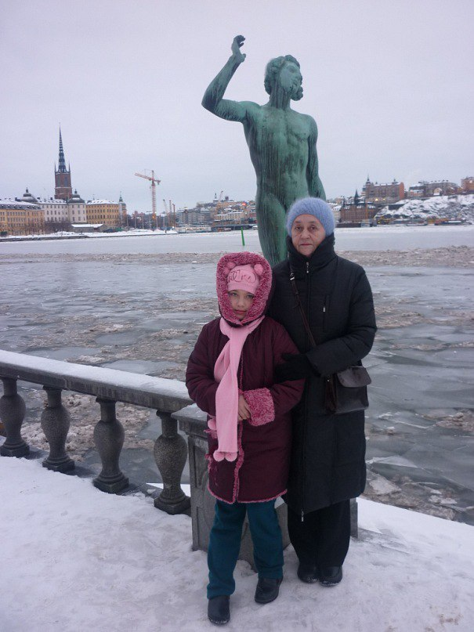

Slide 8
Моя мама - Аршинова Наталья Юрьевна
Моя мама также родилась в Ленинградской области( в нашем замечательном городе Сосновый Бор). Уже на протяжении 10 лет она работает в МВД России по городу Сосновый Бор Ленинградской области .На данное время она находится в должности начальника ОДН ОМВД России по г. Сосновый Бор ЛО майор полиции. Я считаю её работа очень важна так как она ловит преступников, а так же помогает поддерживать спокойствие в городе!
Помимо работы мама выращивает растения, которые пересаживает на даче, чем делает всё вокруг только лучше и красивее.

Slide 10
Мой папа - Аршинов Владимир Александрович
Мой папа так же коренной житель Ленинградской области. На его предприятии МСУ №90 он выполняет работу оператора газопламенной резки. Я всегда считала, что его работа важна, ведь без таких людей не смогли бы построиться здания. Каждый день к ним на работу поступают заказы на разные вещи. Я считаю у папы отличная работа и в этой жизни он очень активный и спортивный человек.

Slide 11
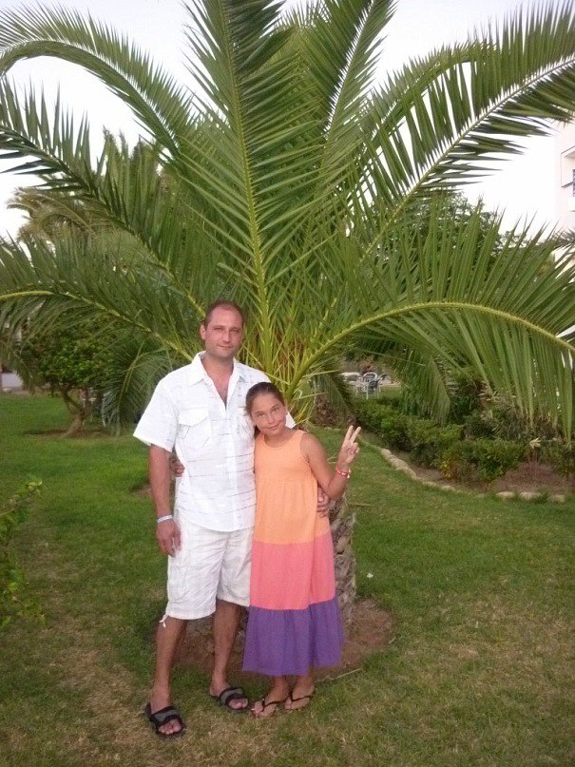

Slide 12
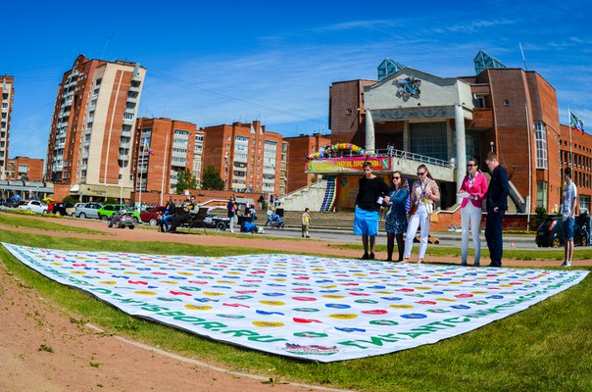
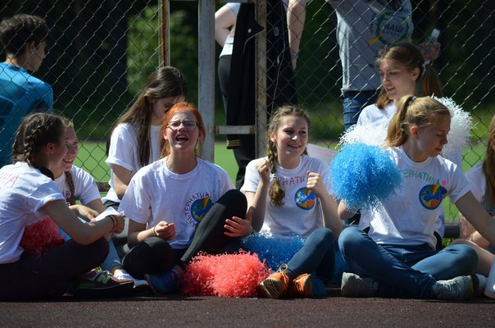
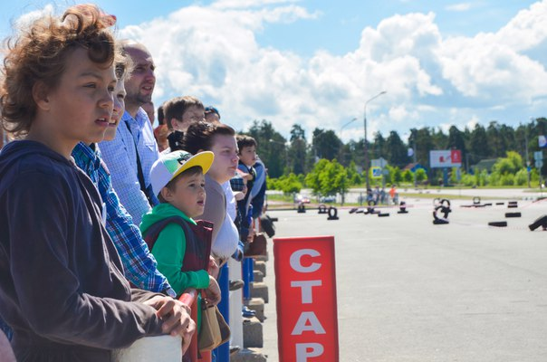
Будущее за нами!
С каждым новым поколением история семьи обогащается. Лично я очень рада, что родилась в Ленинградской области. Я действительно горжусь своим родным городом, городом Сосновый Бор! Я сделаю все, чтобы внести свой вклад в развитие своей малой Родины. Я уважаю своих предков и хочу быть достойной их. Наверное, именно это желание движет моими жизненными амбициями! Я уверена, что с годами история моей семьи в контексте истории Ленинградской области будет еще богаче, еще разнообразнее!

